Slide 3
Все родители, имеющие детей-дошкольников, знают, как дети любят сказки. Родители выходят из себя, читая в сотый раз одну и ту же сказку, которую ребенок знает наизусть. При этом пропуск куска текста вызывает негодующие крики ребенка: «Мама, а ты пропустила, как петушок звал котика на помощь!».
Что же это за феномен – любовь детей к сказке, и в чем заключается их роль в воспитании?
Попробуем вместе разобраться в этом вопросе.

Slide 4
Победа добра над злом как важный воспитательный момент. Воспитание детей сказками убеждает нас, что сказки являются для детей уроками нравственности. Сказочные герои наделены смелостью, красотой, трудолюбием, честностью, любовью к Родине. Сказки показывают детям, что бывает, если герои обманывают или поступают не по совести. Из сказки ребенок узнает, что дружба помогает победить зло и что зло всегда бывает наказано. Благодаря сказке, ребенок узнает, что добро всегда сильнее зла, и это помогает ему в дальнейшей жизни идти дорогою добра и мыслить позитивно.

Slide 5
Как научить ребенка правильно поступать в той или иной ситуации? Что можно, а что нельзя делать? Как правильно выбирать друзей? На эти вопросы ответит сам ребенок, если правильно выбрать сказку. Сказку необходимо выбрать в соответствии с возрастом и конечно же с характером ребенка.
В период 2-4 года хорошо идут классические сказки, такие как «Репка», «Теремок», «Лиса и заяц». Данные сказки опираются на принцип повтора - «Бабка за дедку, дедка за репку и тд.» Таким образом, ребенку легче воспринимается повествование сказки. Далее можно переходить к более длинным сказкам.
.
«

Slide 6
Именно в период 2-4года детьми хорошо воспринимаются герои сказок в виде животных. Ведь мир взрослого так сложен, а сюжеты сказок с животными легче их восприятию.
В два года в лексиконе ребенка появляется слово «Я». И он начинает осознавать себя как личность. Ребенок начинает отождествлять себя с главным героем сказки. В этом возрасте начинается процесс самоидентификации, поэтому пол главного героя должен совпадать с полом ребенка. Если этого не учесть процесс воспитания сказкой будет не эффективным и более того, в будущем, у ребенка может пропасть интерес к сказкам в целом.
.

Slide 7
Необходимо учесть, что главный герой должен быть примером для подражания.
Помимо чтения книг, можно использовать и разрезные картинки.
Собрав картинку, можно задать вопрос. Кто кому помог?
Во время таких заданий можно рассмотреть понятие «Дружба».
Можно задать вопросы, в еще каких сказках или мультфильмах есть персонажи, которые помогали другим персонажам. Если дети затрудняются ответить, им предлагалось собрать пазлы, после чего они быстро могут дать правильный ответ.
Воспитание сказкой — это самый мягкий способ воспитания.

Slide 10
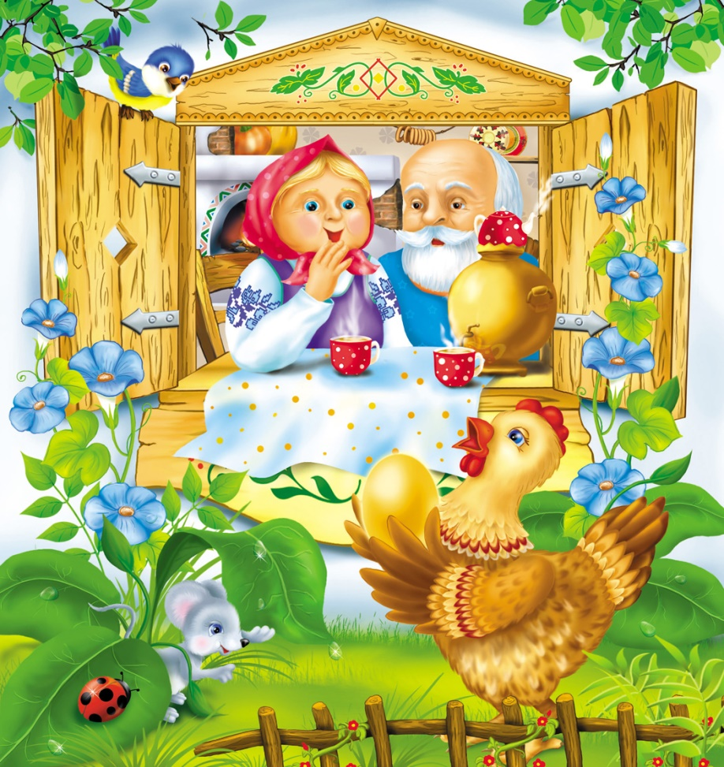
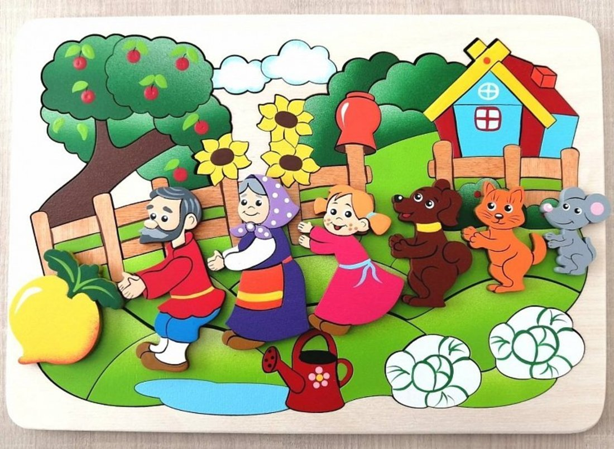
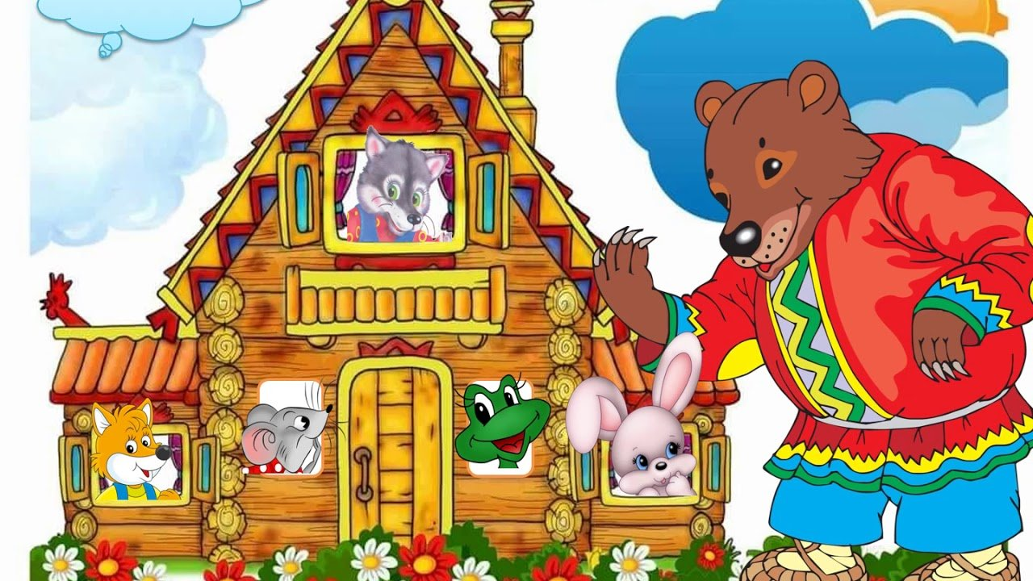
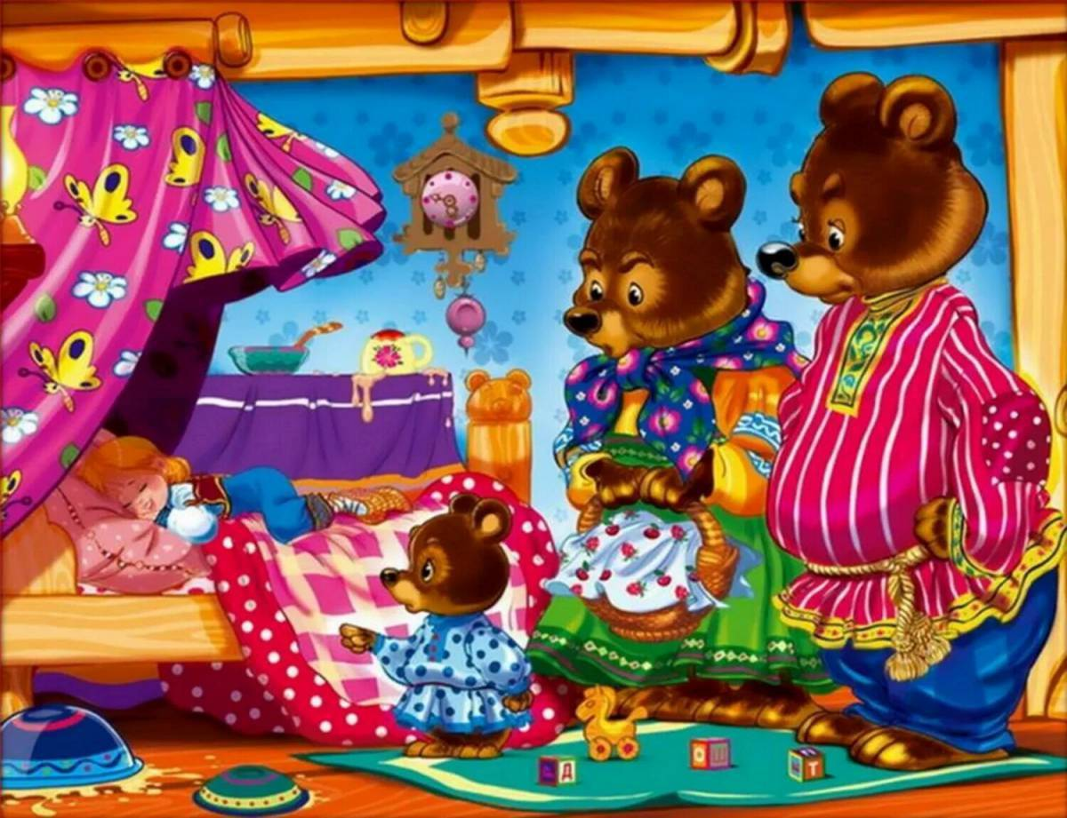

Slide 11
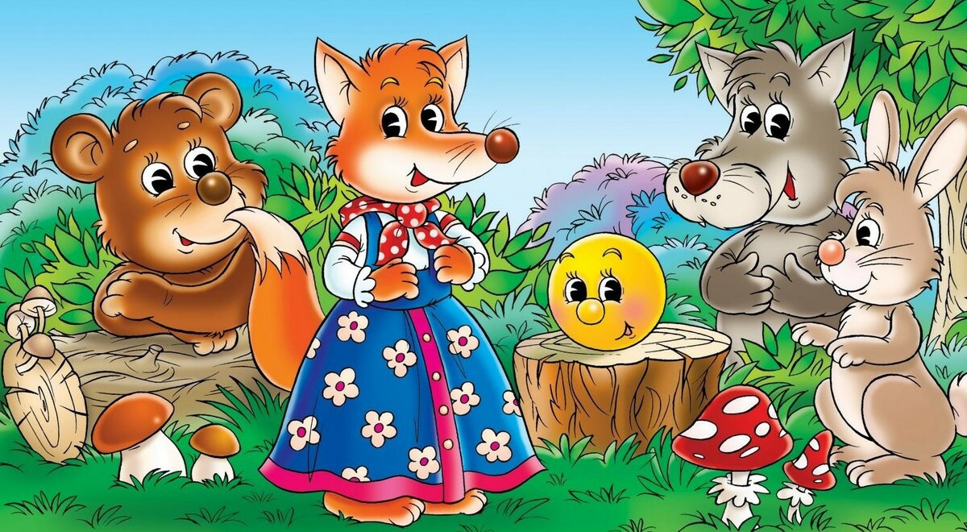
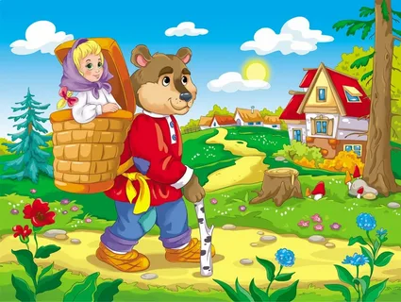
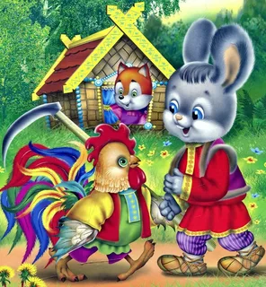
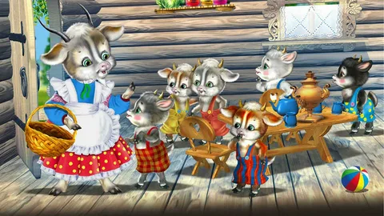

Slide 12
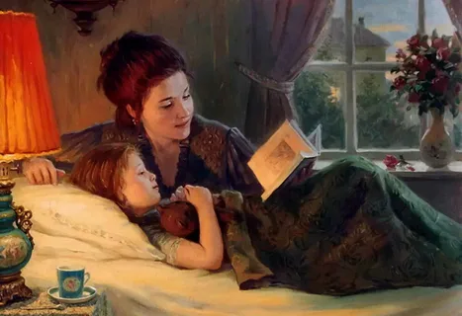
Сказки на ночь

Slide 13
Чтение или рассказ сказки с помощью иллюстраций
.

Slide 14
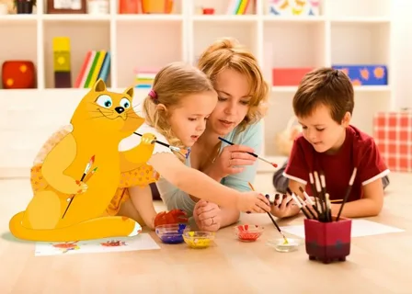
Рисование героев сказки

Slide 15
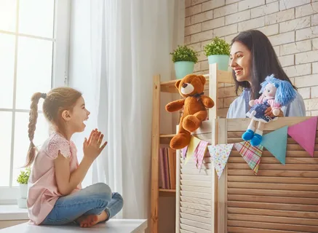
Показ сказки с помощью игрушек

Slide 16
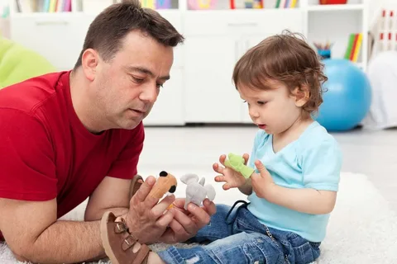
Обыгрывание сказки с помощью любого театра

Slide 17
Дети самостоятельно показывают сказку

Slide 18
«Через сказку, фантазию, игру, через неповторимое детское творчество - верная дорога к сердцу ребенка.
Сказка, фантазия- это ключик, с помощью, которого можно открыть эти истоки, и они забьют животворными ключами…»
В. А. Сухомлинский.

